Slide 1

Высший колледж Инновационного Евразийского университета
college.ineu.edu.kz
г.Павлодар, ул.Ломова 45
email: kineupavlodar@yandex.kz

Slide 2

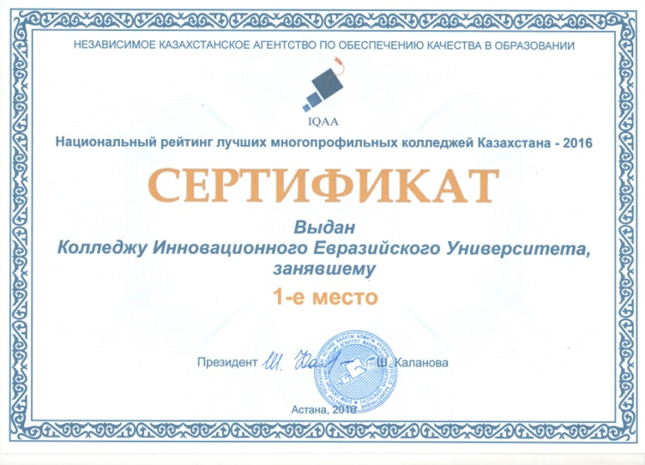
Национальный рейтинг организаций ТиПО
college.ineu.edu.kz
2015г.
2016г.

Slide 3



Лидер отрасли
college.ineu.edu.kz
По результатам Национального бизнес-рейтинга «Лидер отрасли 2015» колледж ИнЕУ на 3-м месте (золото) в ТОП-15 среди средних предприятий Павлодарской области по критерию "Суммарная номинация".
Золотая сова
Высший институт бизнеса и управления ИНСАМ (Швейцария) номинировало Колледж ИнЕУ в 2015 и 2016 годах на награждение почетной премией «Золотая Сова».

Slide 4
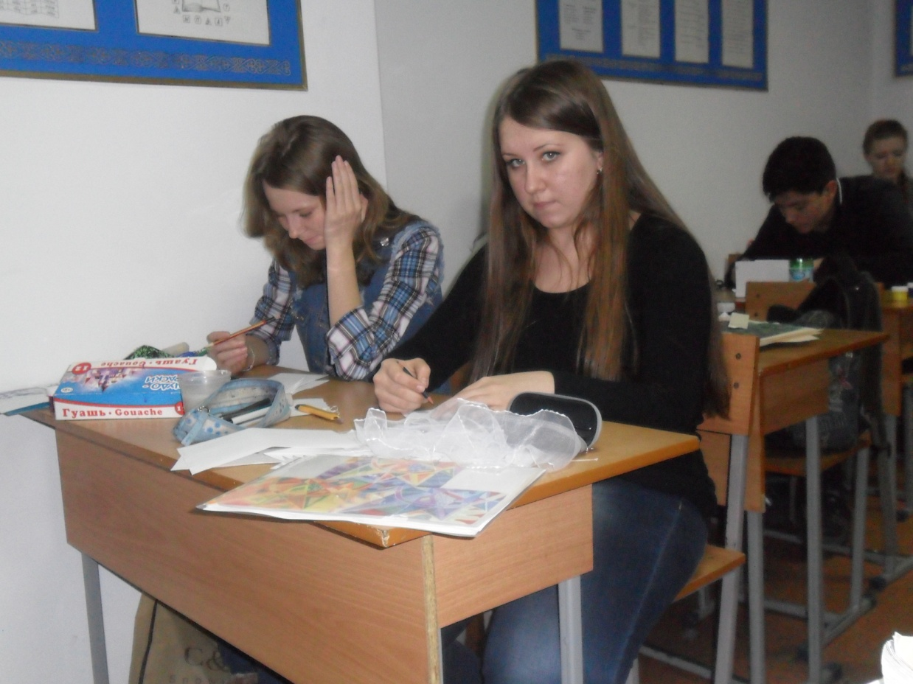
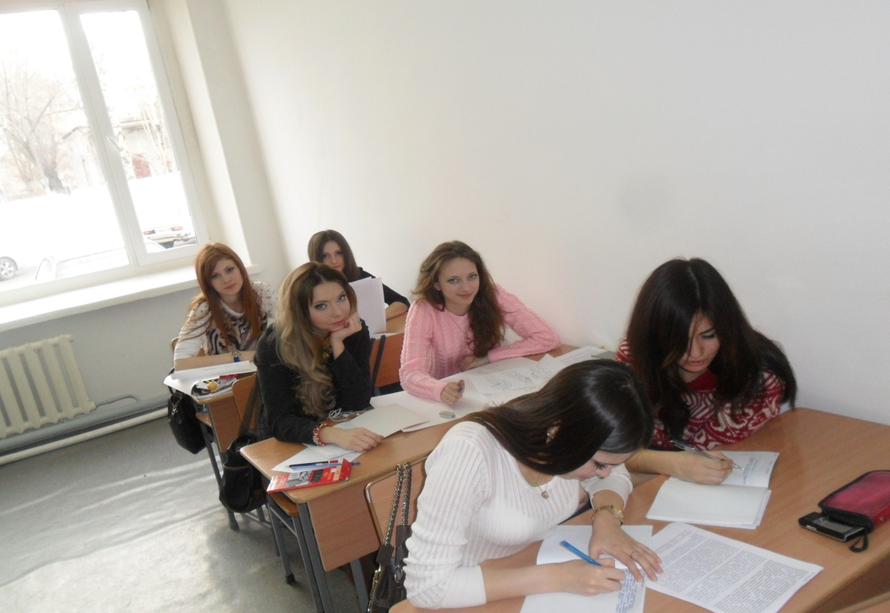
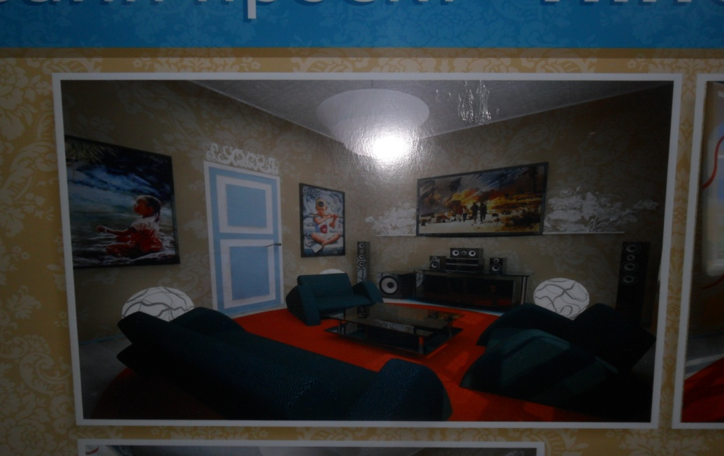
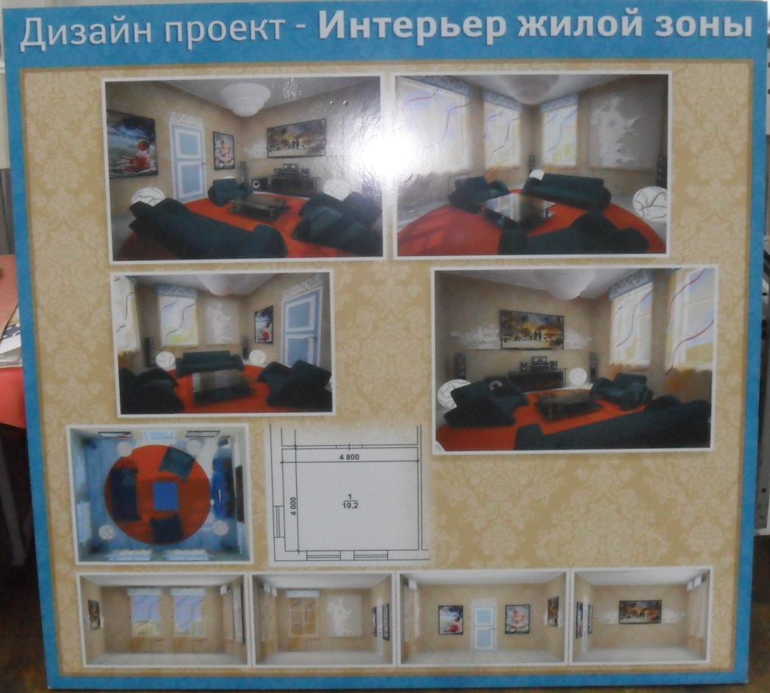
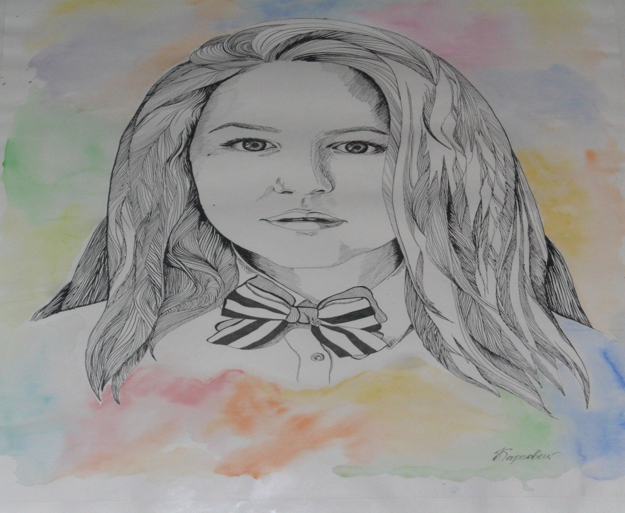
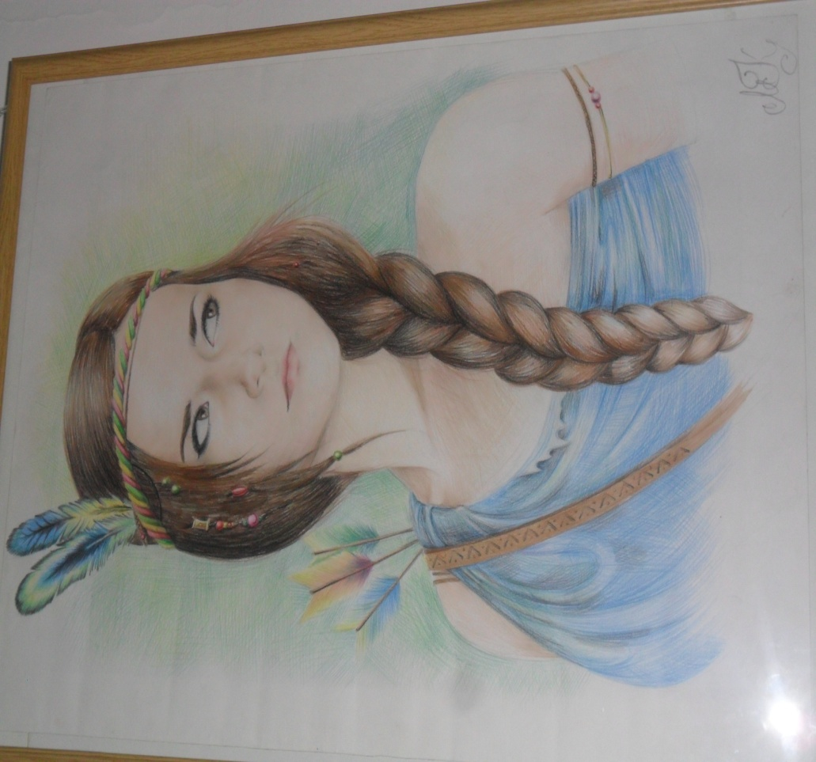
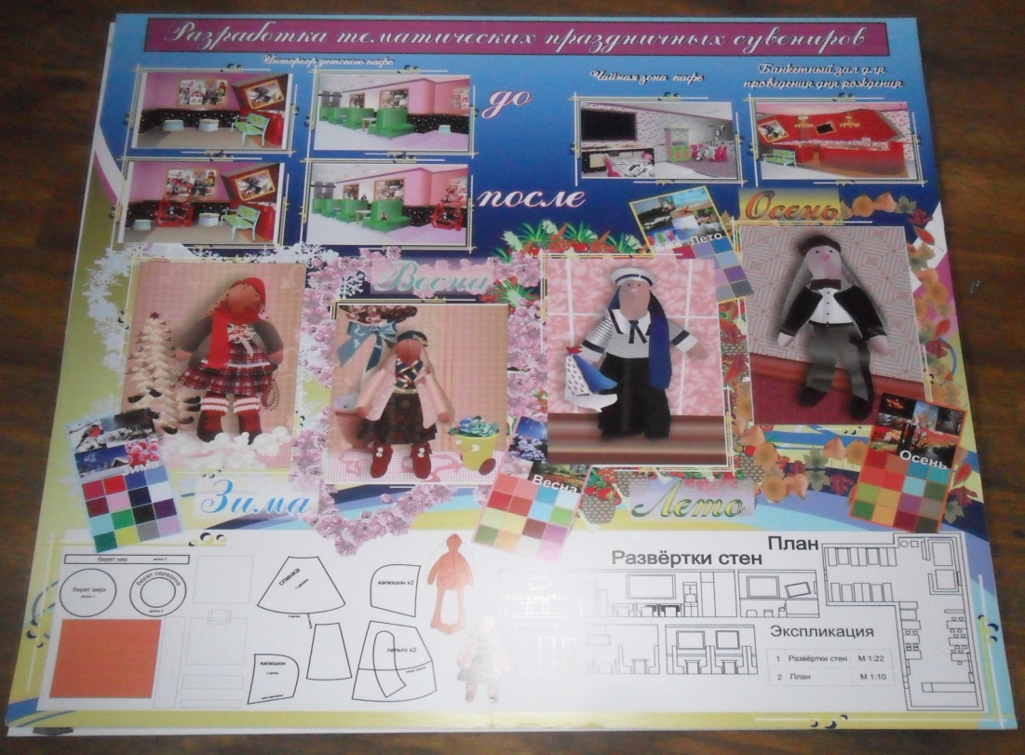
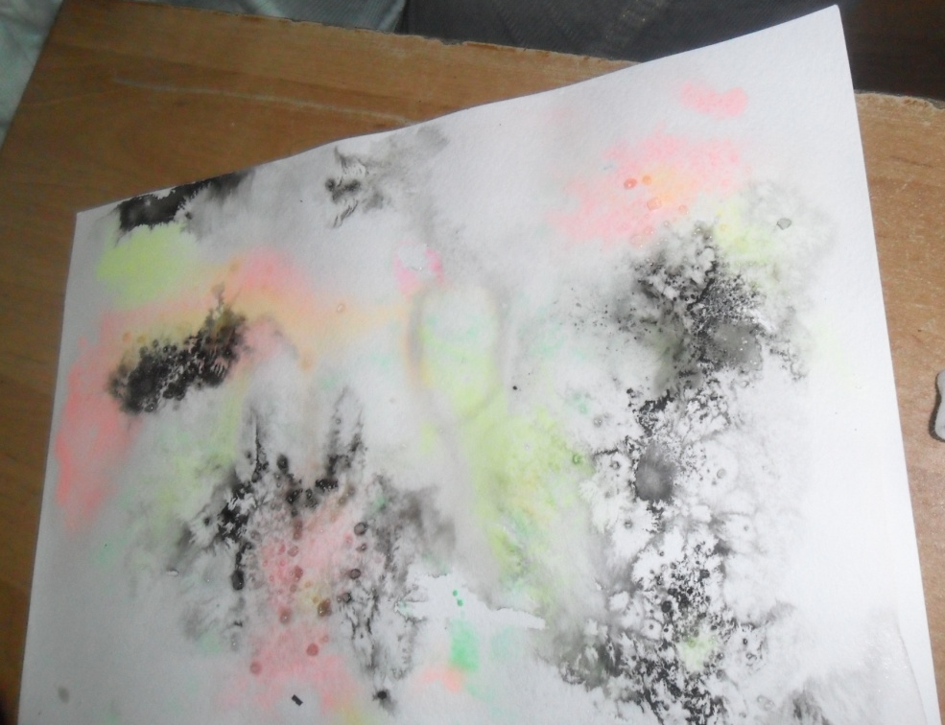

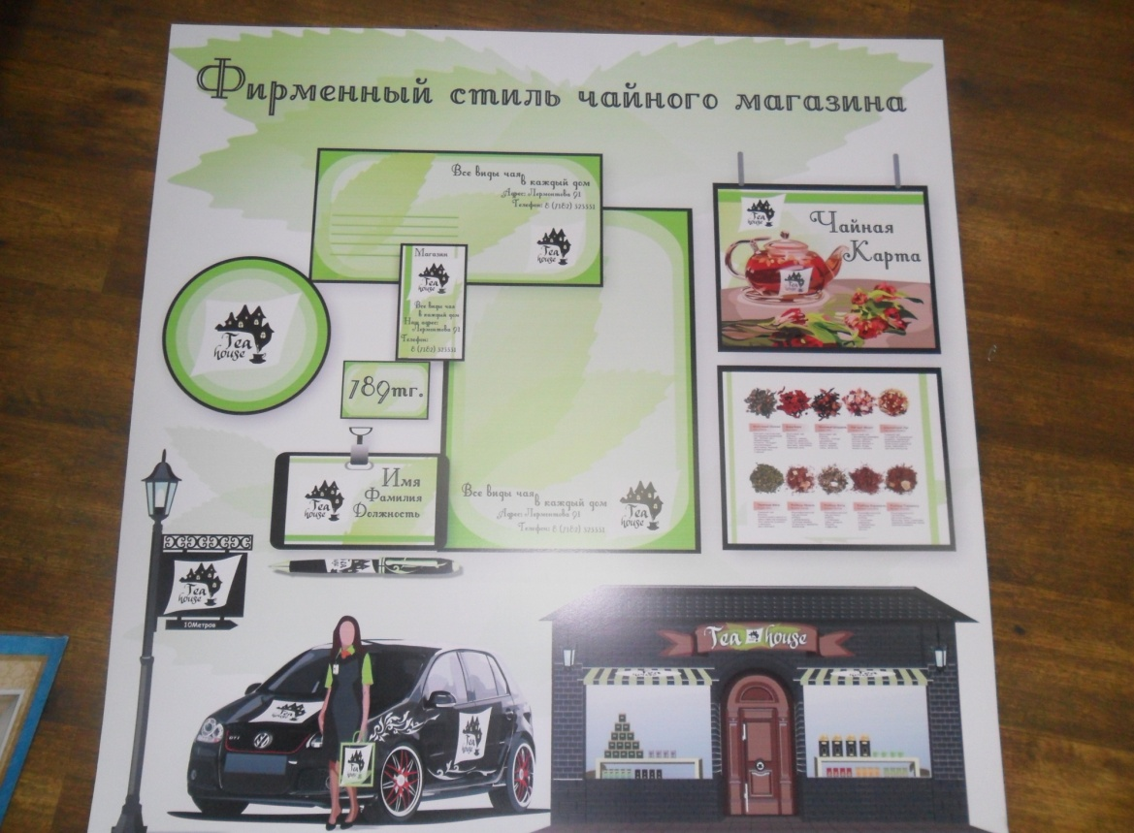
СПЕЦИАЛЬНОСТИ и КВАЛИФИКАЦИИ
КОЛЛЕДЖА ИнЕУ
Колледж ИнЕУ имеет образовательную лицензию на 28 специальностей, которые включают 17 квалификаций повышенного уровня, 29 квалификаций – специалиста среднего звена
ПОЛИТЕХНИЧЕСКОЕ ОТДЕЛЕНИЕ
1201000 | Автокөліктерге техникалық қызмет көрсету, жөндеу және пайдалану | 1201000 | Техническое обслуживание, ремонт и эксплуатация автомобильного транспорта
1201072 | Автокөлікті жөндеу слесарі | 1201072 | Слесарь по ремонту автомобилей
1201123 | Техник-механик | 1201123 | Техник-механик
0402000 | Дизайн (профиль бойынша) | 0402000 | Дизайн (по профилю)
0402013 | Дизайнер | 0402013 | Дизайнер
1401000 | Ғимараттар мен құрылымдарды салу және пайдалану | 1401000 | Строительство и эксплуатация зданий и сооружений
1401012 | Тас калаушы | 1401012 | Каменщик
1401022 | Ағаш ұстасы | 1401022 | Плотник
1401042 | Сылақшы | 1401042 | Штукатур
1401052 | Бояушы | 1401052 | Маляр
1401213 | Құрылыс-технигі | 1401213 | Техник-строитель
0601000 | Метрология, стандарттау және сертификаттау (салалар бойынша) | 0601000 | Стандартизация, метрология и сертификация (по отраслям)
0601013 | Стандарттау технигі | 0601013 | Техник по стандартизации
1206000 | Жол қозғалысын ұйымдастыру | 1206000 | Организация дорожного движения
1206023 | Техник | 1206023 | Техник

Slide 5
СПЕЦИАЛЬНОСТИ и КВАЛИФИКАЦИИ
КОЛЛЕДЖА ИнЕУ
ГУМАНИТАРНОЕ ОТДЕЛЕНИЕ
0512000 | Аударма ісі | 0512000 | Переводческое дело
0512013 | Аудармашы | 0512013 | Переводчик
0512023 | Гид-аудармашы | 0512023 | Гид-переводчик
0103000 | Дене тәрбиесі және спорт | 0103000 | Физическая культура и спорт
0103023 | Дене тәрбиесі және спорт пәнінің мұғалімі | 0103023 | Учитель физической культуры и спорта
0111000 | Негізі орта білім (қазақ тілі мен әдебиеті мұгалімі) | 0111000 | Основное среднее образование (учитель казахского языка и литературы)
0111013 | Қазақ тілі мен әдебиеті мұгалімі | 0111013 | Учитель казахского языка и литературы
0105000 | Бастауыш білім беру (шетел тілімен бастауыш білім беру мұгалімі) | 0105000 | Начальное образование (учитель иностранного языка)
0105033 | Шетел тілінен бастауыш білім беру мұгалімі | 0105033 | Учитель иностранного языка начального образования
ЭКОНОМИЧЕСКОЕ ОТДЕЛЕНИЕ
0516000 | Қаржы (салалар бойынша) | 0516000 | Финансы (по отраслям)
0516053 | Қаржы жұмысы бойынша экономист | 0516053 | Экономист по финансовой работе
0518000 | Есеп және аудит (салалар бойынша) | 0518000 | Учёт и аудит (по отраслям)
0518012 | Бухгалтер | 0518012 | Бухгалтер
0518023 | Бухгалтер-ревизор (аудитор) | 0518023 | Бухгалтер-ревизор (аудитор)
0515000 | Менеджмент (қолдану аясы және салалар бойынша) | 0515000 | Менеджмент (по отраслям и областям применения)
0515013 | Менеджер | 0515013 | Менеджер
0513000 | Маркетинг (салалары бойынша) | 0513000 | Маркетинг (по отраслям)
0513073 | Мерчендайзер | 0513073 | Мерчендайзер
0513012 | Азық-түлік тауарларының сатушысы | 0513012 | Продавец продовольственных товаров
0510000 | Іс қағаздарын жүргізу және мұрағаттану (қолдану аясы және салалары бойынша) | 0510000 | Делопроизводство и архивоведение (по отраслям и областям применения)
0510023 |  | 0510023 | Делопроизводитель
0510012 | Референт-хатшы | 0510012 | Секретарь-референт

Slide 6
СПЕЦИАЛЬНОСТИ и КВАЛИФИКАЦИИ
КОЛЛЕДЖА ИнЕУ
ЭНЕРГЕТИЧЕСКОЕ ОТДЕЛЕНИЕ
0901000 | Электр стансаларының, шағын стансалары мен желілерінің электр жабдығы (түрлері бойынша) | 0901000 | Электрооборудование электрических станций и сетей (по видам)
0901012 | Электромонтер (барлық атаулар) | 0901012 | Электромонтер (всех наименований)
0901032 | Күштік тораптар мен электр жабдықтары жөніндегі электр құрастырушысы | 0901032 | Электромонтажник по силовым сетям и электрооборудованию
0901043 | Техник-электрик | 0901043 | Техник-электрик
0902000 | Электрмен қамтамасыз ету (салалары бойынша) | 0902000 | Электроснабжение (по отраслям)
0902022 | Тарату құрылғыларының электр жабдықтардың жөндеу жөніндегі электр теміршебері | 0902022 | Электрослесарь по ремонту электрооборудования распределительных устройств
0902033 | Техник-электрик | 0902033 | Техник-электрик
0906000 | Жылу электр станцияларының жылу энергетикалық қондырғылары | 0906000 | Теплоэнергетические установки тепловых электрических станций
0906033 | Техник-энергетик | 0906033 | Техник-энергетик
0906012 | Қазандық жабдықтары жөніндегі аралаушы машинист | 0906012 | Машинист-обходчик по котельному оборудованию
0911000 | Электр және электрлі механикалық жыбдықтарды техникалық пайдалану, қызмет көрсету және жөндеу | 0911000 | Техническая эксплуатация, обслуживание и ремонт электротехнического и электромеханического оборудования
0911013 | Электромеханик | 0911013 | Электромеханик
0911022 | Кезекші және жабдықтарды жөндеу жөніндегі электр теміршебері (теміршебері) | 0911022 | Электрослесарь (слесарь) дежурный по ремонту оборудования
0911032 | Электр жабдықтарын жөндеу және қызмет көрсету жөніндегі электр монтері | 0911032 | Электромонтер по ремонту и обслуживанию электрооборудования
1114000 | Дәнекерлеу ісі (түрлері бойынша) | 1114000 | Сварочное дело (по видам)
1114053 | Техник | 1114053 | Техник
0914000 | Энергоаудит | 0914000 | Энергоаудит
0914013 | Энергетикалық нысандар аудиторы | 0914013 | Аудитор энергетических объектов

Slide 7
СПЕЦИАЛЬНОСТИ и КВАЛИФИКАЦИИ
КОЛЛЕДЖА ИнЕУ
ОТДЕЛЕНИЕ ИНФОРМАЦИОННЫХ ТЕХНОЛОГИЙ
1304000 | Есептеу техникасы және бағдарламалық қамтамасыз ету (түрлері бойынша) | 1304000 | Вычислительная техника и программное обеспечение (по видам)
1304012 | Электрондық есептеу машиналарының операторы | 1304012 | Оператор электронно-вычислительных машин
1304043 | Техник-бағдарламашы | 1304043 | Техник-программист
1305000 | Ақпараттық жүйелер (қолдану саласы бойынша) | 1305000 | Информационные системы (по областям применения)
1305023 | Техник-бағдарламашы | 1305023 | Техник-программист
1226000 | Тамақтандыру кәсіпорындарының өнім өндіру технологиясы және оны ұйымдастыруы | 1226000 | Технология и организация производства продукции предприятий питания
1226043 | Техник-технолог | 1226043 | Техник-технолог
0201000 | Құқықтану | 0201000 | Правоведение
0201023 | Кеңесші-заңгер | 0201023 | Юрисконсульт
0501000 | Әлеуметтік жұмыс | 0501000 | Социальная работа
0501013 | Әлеуметтік жұмыс жөніндегі маман | 0501013 | Специалист по социальной работе
0508000 | Тамақтандыруды ұйымдастыру | 0508000 | Организация питания
0508063 | Қызмет көрсетуші менеджер | 0508063 | Менеджер по сервису
0508022 | Кондитер | 0508022 | Кондитер
0508012 | Аспаз | 0508012 | Повар
0507000 | Қонақ үй шаруашылығына қызмет көрсету және ұйымдастыру | 0507000 | Организация обслуживания гостиничных хозяйств
0507053 | Әкімшілік | 0507053 | Администратор
1307000 | Электр байланысы және желімен хабарлаудың желілік құрылыстарын пайдалану | 1307000 | Эксплуатация линейных сооружений электросвязи и проводного вещания
1307063 | Байланыс желілік құрылыстарының және абоненттік құрылғылардың электр механикагі | 1307063 | Электромеханик линейных сооружений связи и абонентских устройств

Slide 8
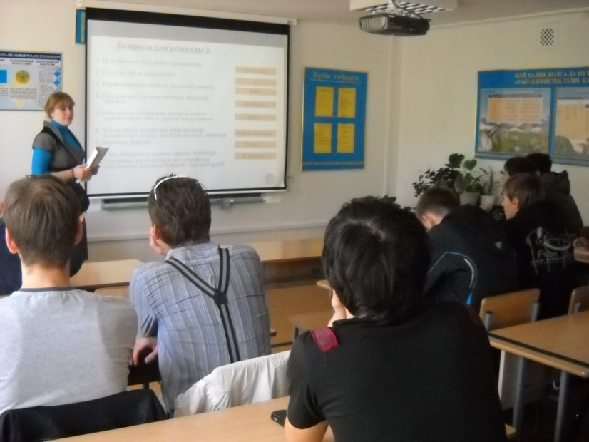
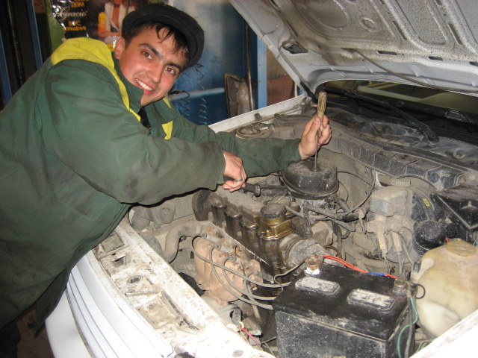
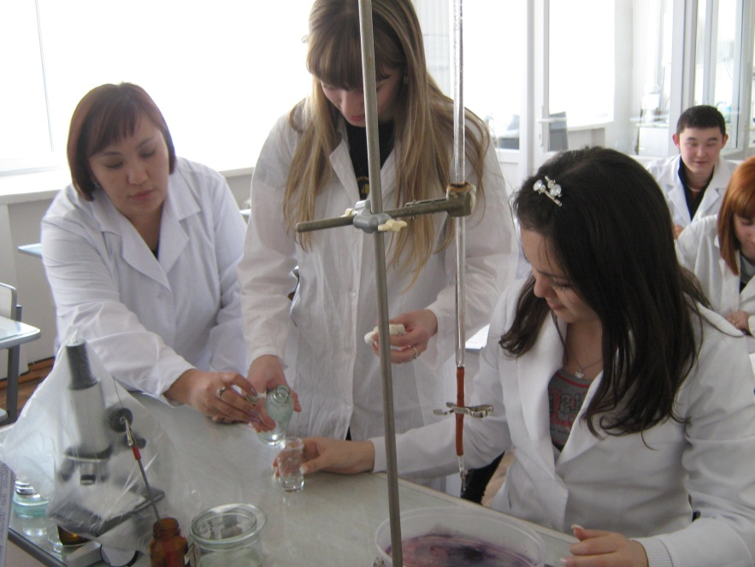
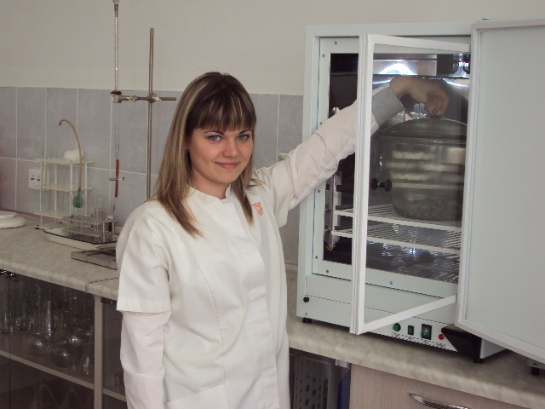
Материально – техническая база
college.ineu.edu.kz

Slide 9
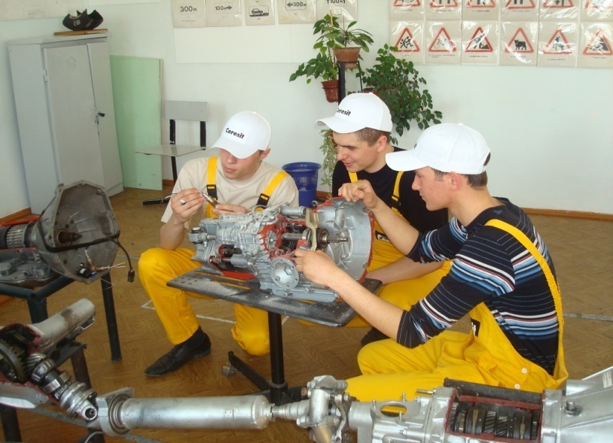
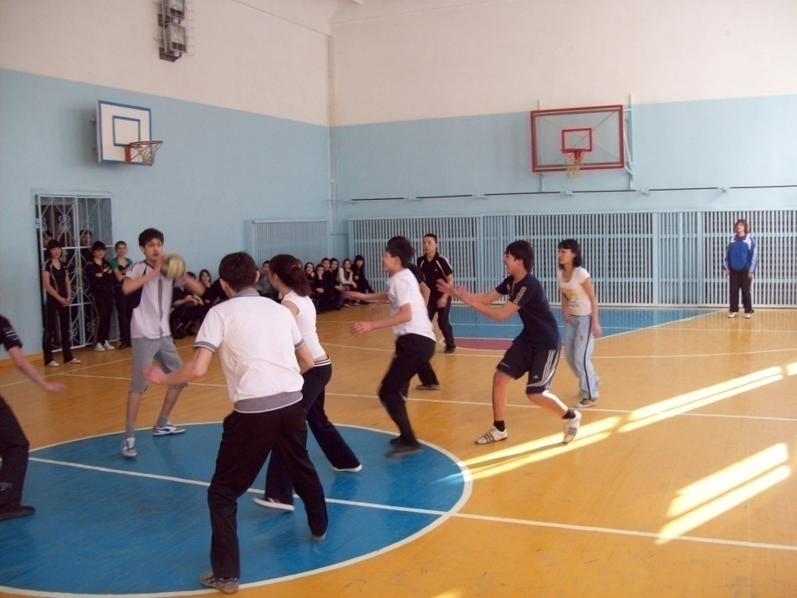
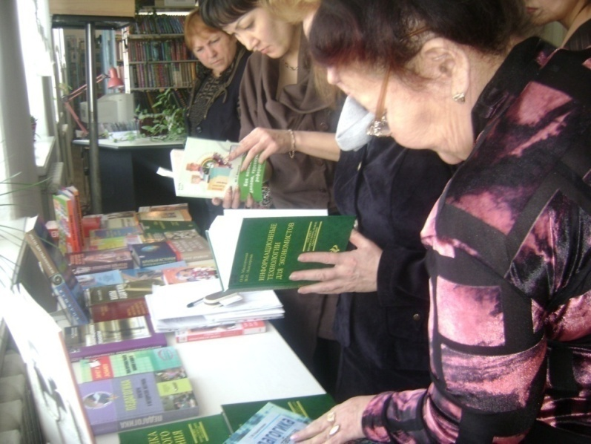
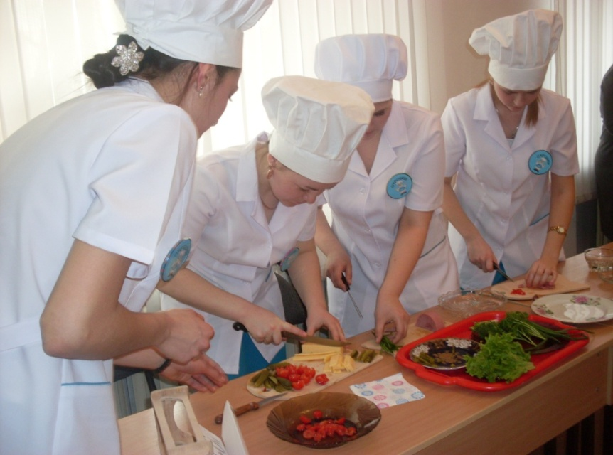
Материально – техническая база

Slide 10
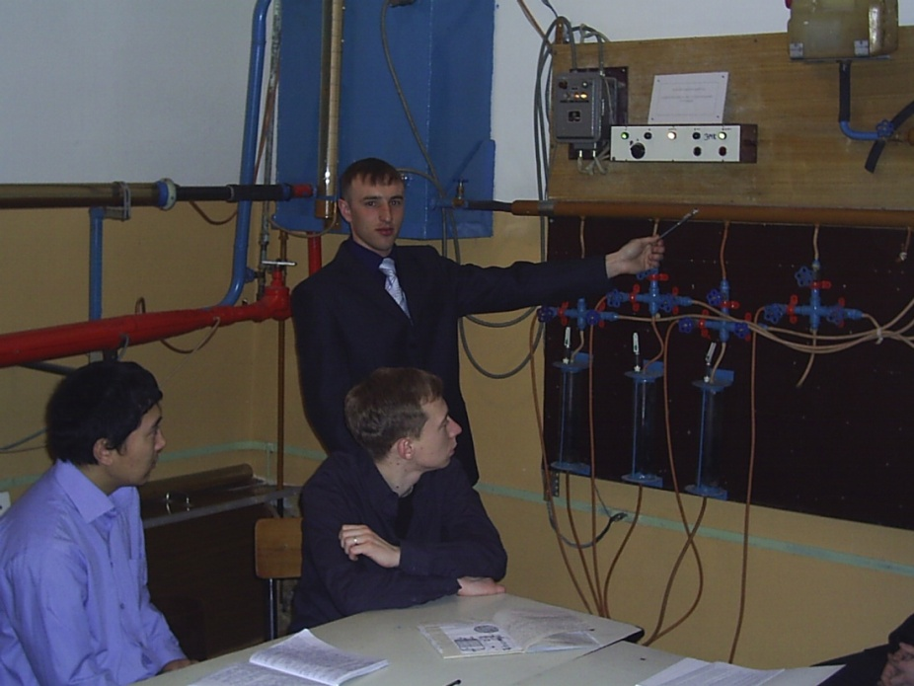

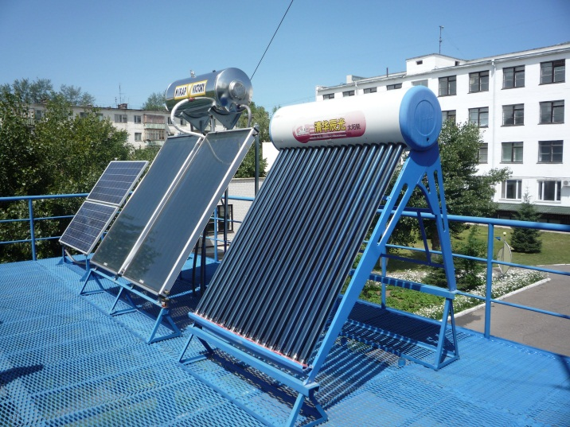
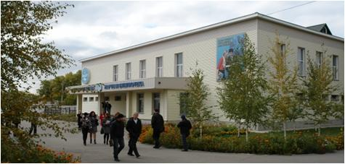
Материально – техническая база

Slide 11
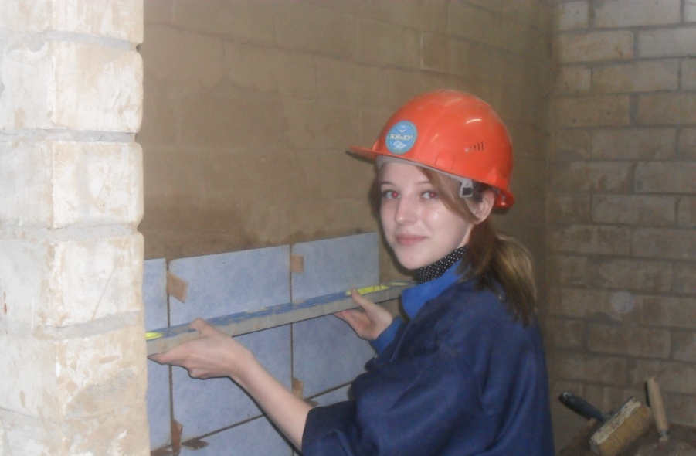
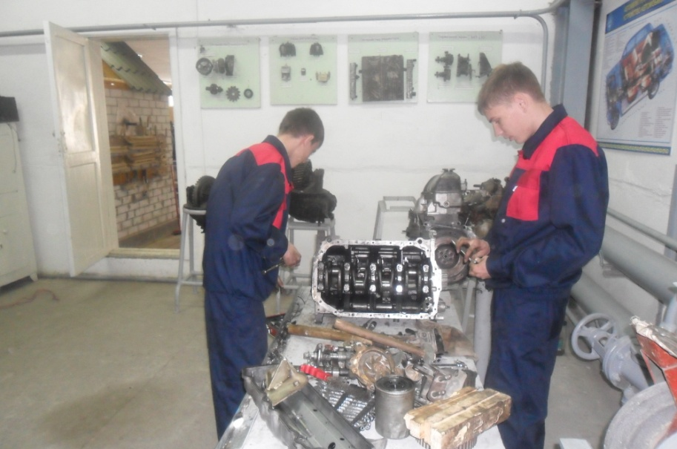
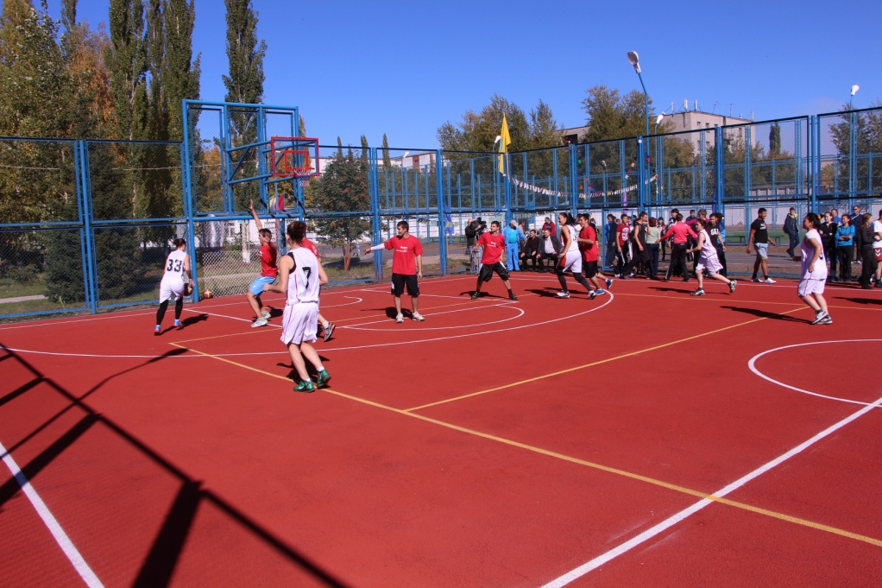
Материально – техническая база

Slide 12
college.ineu.edu.kz
Специальность: 0513000 «Маркетинг»
college.ineu.edu.kz

Slide 13
0513000 «Маркетинг»Финансы (по отраслям Финансы (по аслям
college.ineu.edu.kz
Мерчендайзинг (merchandising) включает виды деятельности по приобретению конкретных товаров или услуг и предложению их в тех местах, в то время, по тем ценам и в тех количествах (объемах), которые позволяют розничной фирме достигать своих целей. Побуждая покупателя к покупке, мерчандайзинг одинаково значимо работает и в направлении маркетинга, и в направлении сбыта. Основная цель мерчендайзинга – продвижение товаров и повышение лояльности покупателей. Все мероприятия мерчандайзинга направлены на повышение конкурентоспособности магазина (марки), управление процессом продажи товаров, экономию бюджета при их продвижении, эффективное размещение и демонстрацию и, как следствие, увеличение объемов реализации. Планирование и стимулирование сбыта продукции, прямые функции мерчендайзера, который делает товар заметнее и привлекательнее для покупателя.

Slide 14



За время обучения студенты изучают
college.ineu.edu.kz
Мерчендайзинг;
Товароведение;
Техническое оснащение предприятий отрасли;
Организация рекламной деятельности; Охрана труда;
Информационные технологии в маркетинге;

Slide 15

college.ineu.edu.kz
Где ты сможешь работать по специальности?
предприятия торговли и сферы услуг
туристические фирмы,
рекламные агентства
Снабженческо-сбытовые подразделения
производственных предприятий,

Slide 16

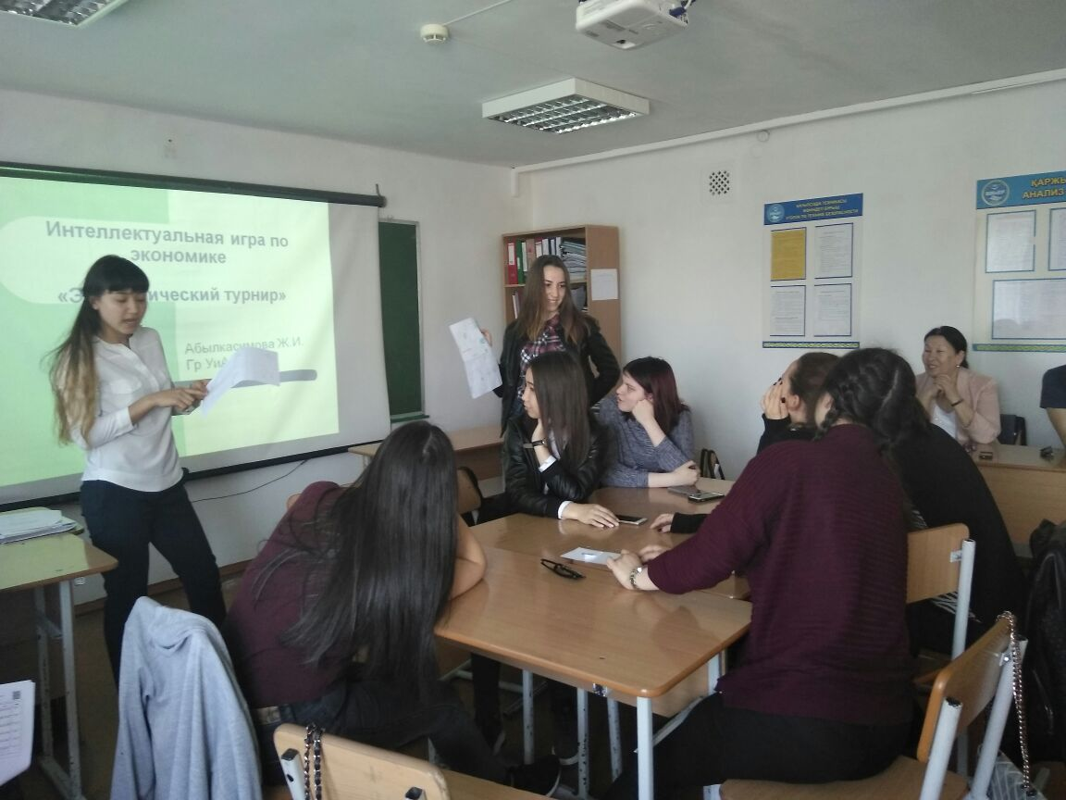
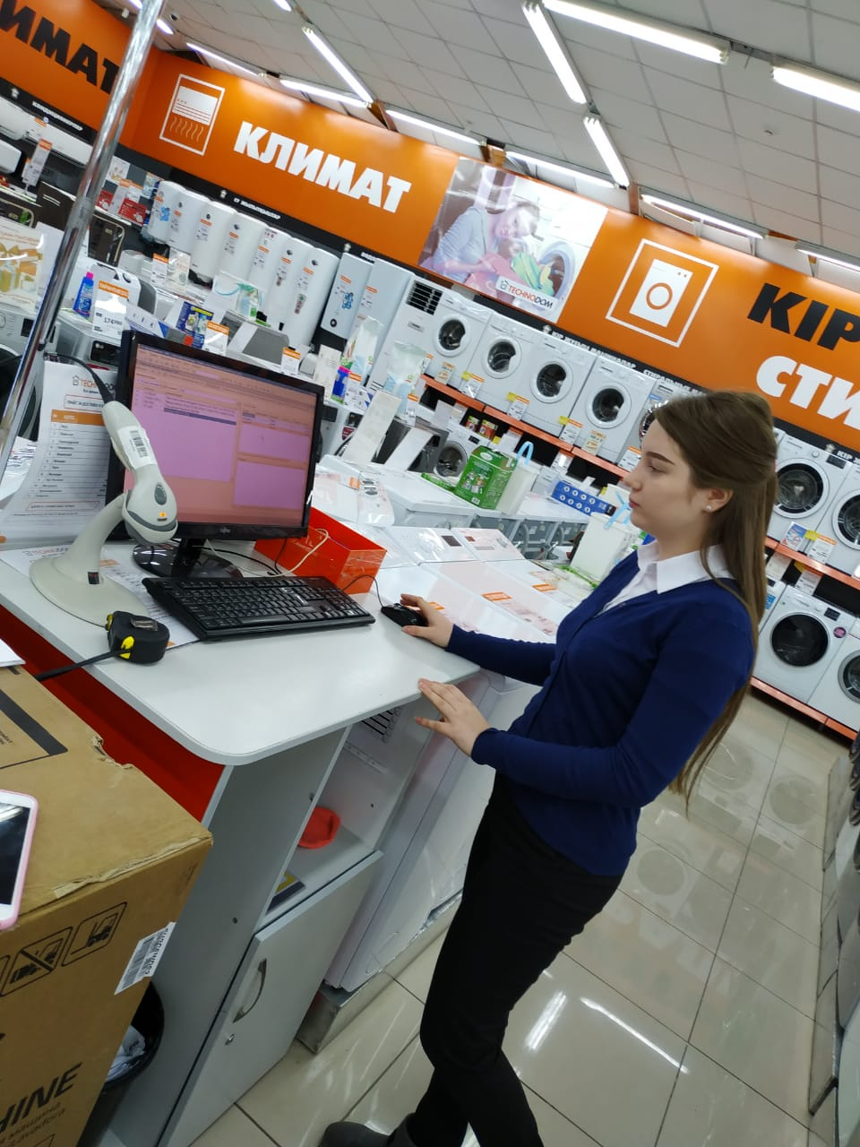
Кем ты будешь работать?
college.ineu.edu.kz
Мерчендайзером

Slide 17
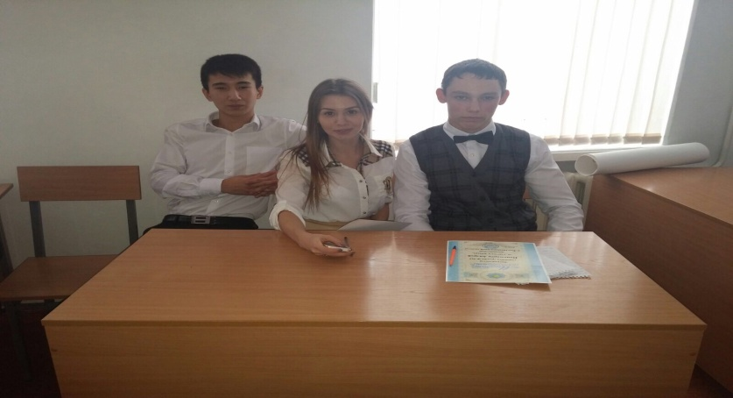
0513000 «Маркетинг»
college.ineu.edu.kz
Профессионализм
Успех
Знания
Будущее
Практика

Slide 18
college.ineu.edu.kz
Специальность: 0515000 «Менеджмент (по отраслям)»
college.ineu.edu.kz

Slide 19
0515000 «Менеджмент (по отраслям)»Финансы (по отраслям Финансы (по аслям
college.ineu.edu.kz
Менеджер – это специалист по управлению производственным процессом, участвующий в разработке стратегии развития компании. Если посмотреть шире, менеджер может решать самые разные управленческие задачи. Специалисты должны уметь анализировать и оценивать эффективность производственно- хозяйственной деятельности предприятий и организации, принимать решения, направленные на оптимизацию социального, финансового и хозяйственного результата управленческой деятельности, планировать управленческо - хозяйственную деятельность на предприятии, работать с различными информационно-статистическими источниками, участвовать в подготовке и заключении коммерческих сделок.

Slide 20
За время обучения студенты изучают
college.ineu.edu.kz
Основы бухгалтерского учета;
Международный менеджмент;
Основы финансового менеджмента;
Статистика;
Налоги и налогообложение; Управление персоналом;
Экономика предприятия;
Менеджмент;

Slide 21
college.ineu.edu.kz
Где ты сможешь работать по специальности?
Кадровые отделы предприятий, организаций, служб управления трудовыми ресурсами в занятости населения
Административные звенья управления,
менеджер по рекламе
Снабженческо-сбытовые подразделения
предприятий, организаций финансовой,
государственной административной
системы

Slide 22
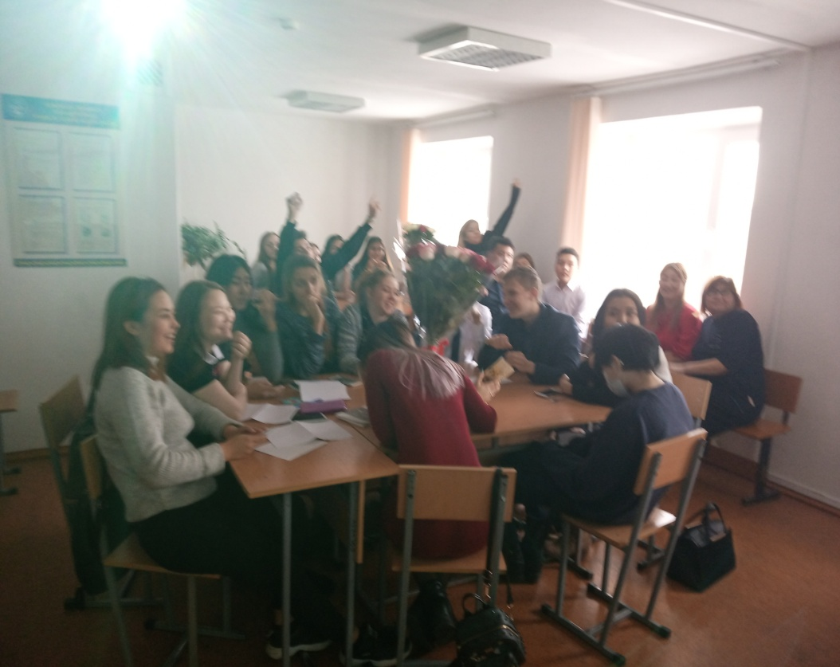
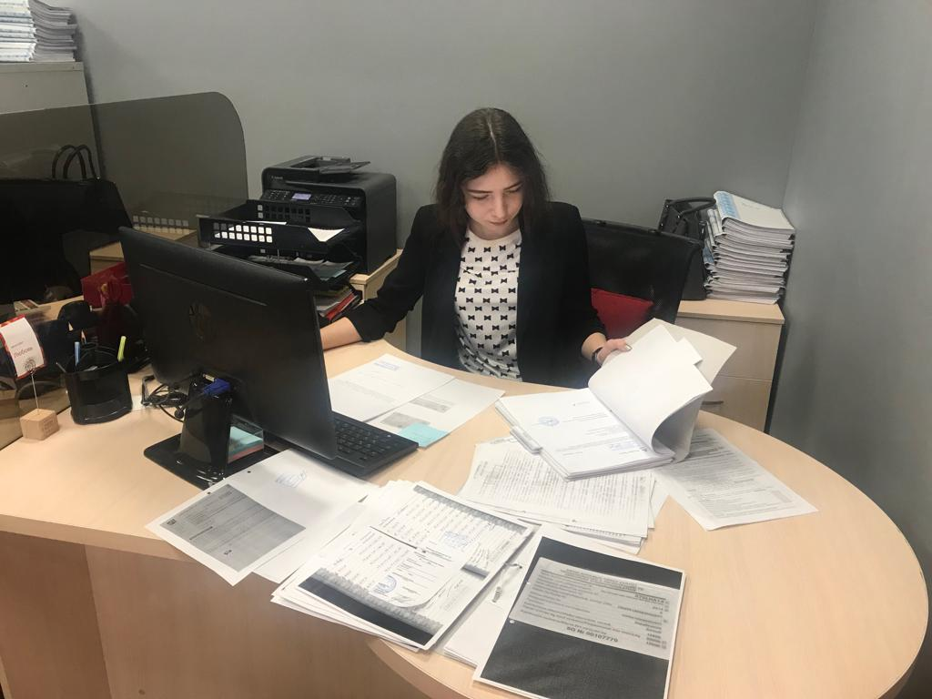
Кем ты будешь работать?
college.ineu.edu.kz
Менеджером

Slide 23
college.ineu.edu.kz
Специальность: 0516000 «Финансы (по отраслям)»
college.ineu.edu.kz

Slide 24
0516000 «Финансы (по отраслям)»Финансы (по отраслям Финансы (по аслям
college.ineu.edu.kz
Финансист – это тот специалист, который возьмет на себя обязанности поиска путей приумножения капитала, специалист, который контролирует все денежные операции компании. Специалист в данной сфере выполняет важные функции в любой компании: он отвечает за финансовую стратегию, доходы и расходы, а также отчетность по денежным операциям фирмы.
Финансист должен обладать знаниями в бухгалтерском деле, чтобы грамотно вести учет всех финансовых операций, которые проходят в организации под его началом. Еще одной служебной обязанностью финансиста является постоянное изучение рынка, его тенденций, стратегий конкурентов, а также анализ хозяйственно-финансовой ситуации в собственной компании в целях поддержания и увеличения доходов.

Slide 25
За время обучения студенты изучают
college.ineu.edu.kz
Основы бухгалтерского учета;
Деньги, финансы и кредит;
Основы экономической теории;
Статистика; Банковское дело;
Налоги и налогообложение; Финансовый учет;
Финансы организаций;
Экономический анализ
и анализ финансовой отчетности;

Slide 26
college.ineu.edu.kz
Где ты сможешь работать по специальности?
банки и биржи
инвестиционные фонды
экономические и финансовые службы
организаций и фирм

Slide 27
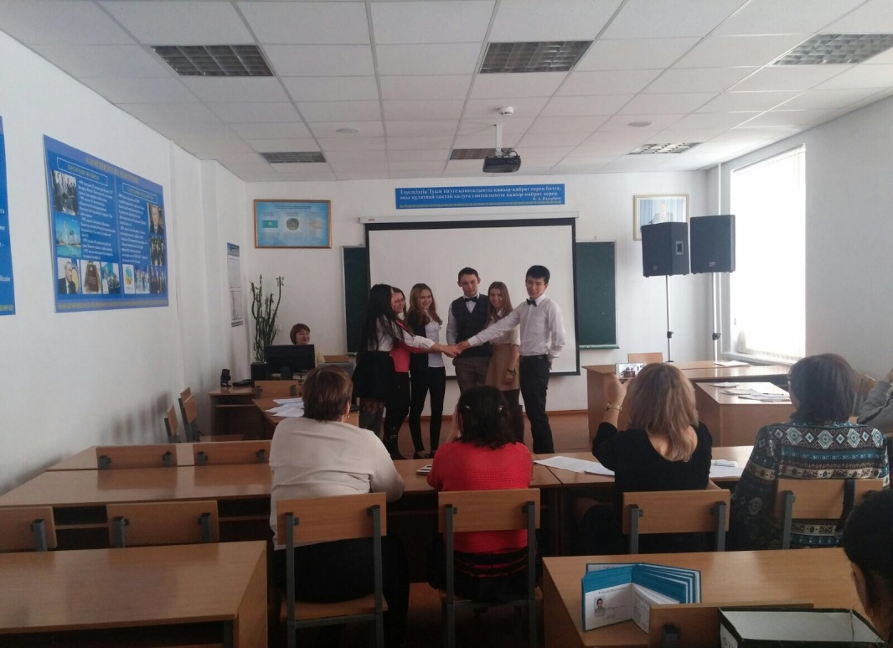
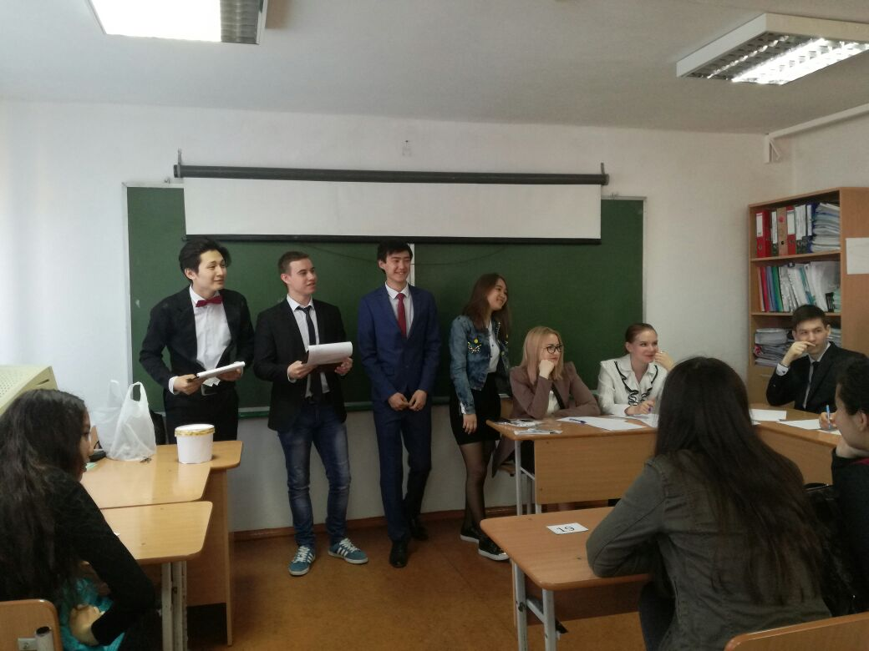
Кем ты будешь работать?
college.ineu.edu.kz
Экономист по финансовой работе

Slide 28
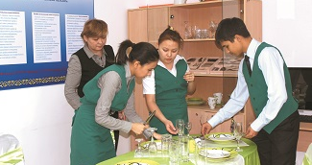
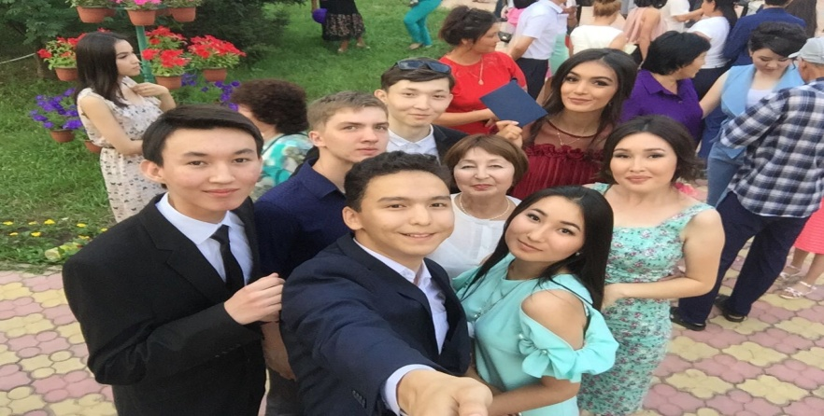
0516000 «Финансы (по отраслям)»
college.ineu.edu.kz
Профессионализм
Успех
Знания
Будущее
Практика

Slide 29
college.ineu.edu.kz
Специальность:
0518000 «Учет и аудит (по отраслям)»
college.ineu.edu.kz

Slide 30
0518000 «Учет и аудит (по отраслям)»
college.ineu.edu.kz
Бухгалтер — это специалист по бухгалтерскому учету, работающий по системе учёта в соответствии с действующим законодательством.
За время обучения студенты приобретают знания и навыки в области бухгалтерского учета в условиях применения международных стандартов по учету и стандартов бухгалтерского учета РК, анализа финансово-хозяйственной деятельности организации, внутреннего аудита по всем участкам учетной работы; использования компьютерной техники для рационализации учетного процесса и оперативности учетной информации.

Slide 31
За время обучения студенты изучают
Основы экономической теории;
Статистика; Банковское дело;
Основы бухгалтерского учета;
Деньги, финансы и кредит;
Налоги и налогообложение; Финансовый учет;
Экономика организации;
Экономический анализ
и анализ финансовой отчетности

Slide 32

Где ты сможешь работать по специальности?
college.ineu.edu.kz
Бухгалтерия любых учреждений и организаций;
Отделы экономического планирования и анализа
Крупные фирмы и банки;
Налоговые органы и пенсионные фонды;
Страховые компании, крупный и малый бизнес

Slide 33

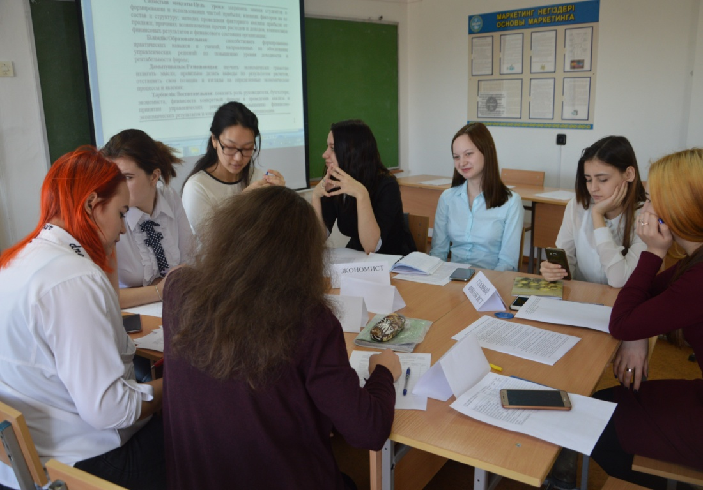
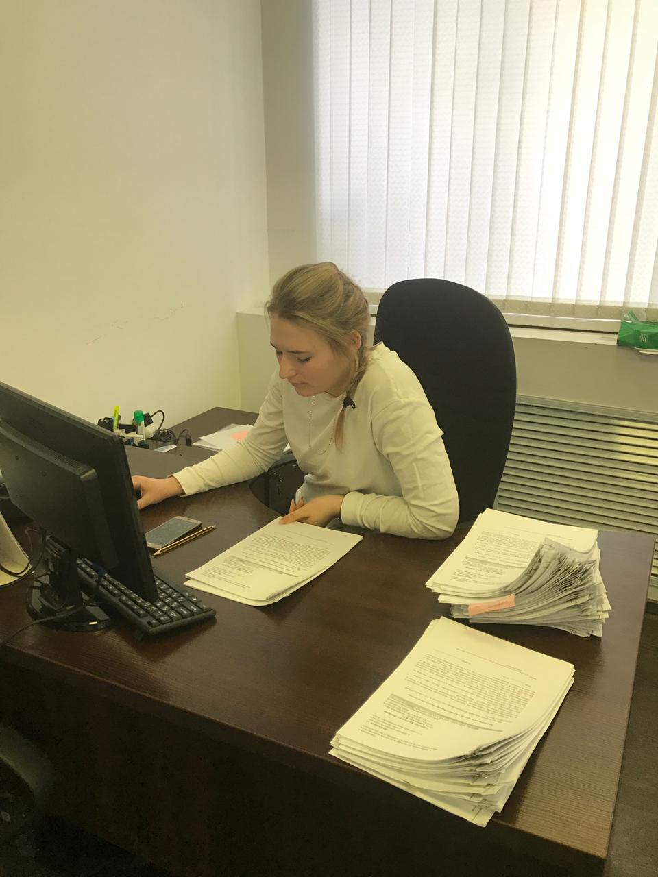
Кем ты будешь работать?
college.ineu.edu.kz
Бухгалтер-аудитор

Slide 34
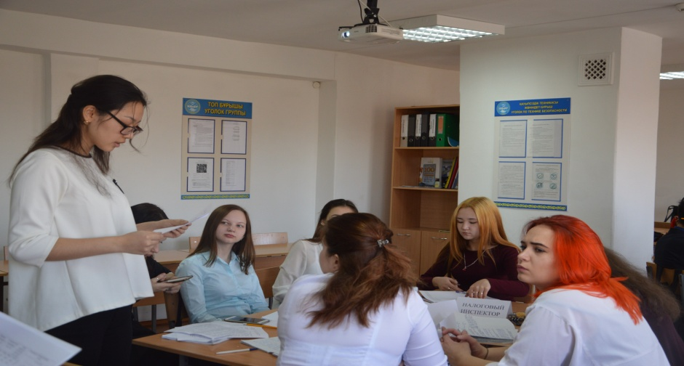
college.ineu.edu.kz
0518000 « Учет и аудит (по отраслям)»
Профессионализм
Успех
Знания
Будущее
Практика

Slide 35

college.ineu.edu.kz
Ступени образования ИнЕУ
Докторантура PhD
50
Магистратура
Бакалавриат
30
Колледж
Лицей
Следуй за будущим!!!

Slide 36




Проходные баллы
college.ineu.edu.kz
35
баллов
25
баллов
База 11
классов
База 9
классов
Вас ждет успех!

Slide 37




college.ineu.edu.kz
Сроки обучения
На дневном отделении
На заочном отделении
На базе основного образования – 2 года 10 месяцев
На базе общего среднего образования - 1 год 10 месяцев
1 год 10 месяцев

Slide 38

Перечень необходимых документов
college.ineu.edu.kz
Подлинник документа об образовании
Медицинская справка, форма №086-У
Копия прививочного листа
6 фотографий 3х4
Сертификат с результатами ЕНТ,
комплексного тестирования (по выбору
абитуриента)
Копия документа, удостоверяющего личность (удостоверение личности, свидетельство о рождении) . Оригинал предъявляется лично

Slide 39


Прием заявлений
college.ineu.edu.kz
Вступительные экзамены
На дневную форму обучения с 20 июня по 20 августа
На заочную форму обучения с 20 июня по 20 сентября
На дневную форму обучения с 1 августа по 28 августа
На заочную форму обучения с 1 августа по 25 сентября

Slide 40
college.ineu.edu.kz
Спасибо за внимание!
Мы помогаем стать успешными!

